Slide 1



CRÉATION D'UNE APPLICATION WEB
D'EMAILING
RÉALISÉ PAR:
ENCADRÉ PAR:
BENAYIBA ADAM
CHERTI OMAR
RAHMOUNI OUSSAMA
BAHJA MOHAMMED

Slide 2
PLAN
INTRODUCTION
ANALYSE ET CONCEPTION
TECHNOLOGIES UTILISÉES
DÉMONSTRATION
CONCLUSION

Slide 3
PRÉSENTATION
OPENITC
"OPEN ITC EST UNE SOCIÉTÉ INFORMATIQUE ÉTABLIE À TÉTOUAN, SPÉCIALISÉE DANS LES LOGICIELS DE GESTION D'ENTREPRISE ET LES SOLUTIONS WEB."

Slide 4
PRÉSENTATION
OPENITC
SON EXPERTISE S'ÉTEND À DIFFÉRENTS DOMAINES, TELS QUE :
LE DÉVELOPPEMENT DE LOGICIELS ET DE SITES WEB,
L'ADMINISTRATION DES RÉSEAUX,
LA FORMATION,
L'EMAIL MARKETING
L'ASSISTANCE ET LE SUIVI DES CLIENTS, AINSI QUE L'HÉBERGEMENT.

Slide 5
Offres
(Sponsors)
Qu'est ce que L'Emailing?
Base de donnée
Emails
Plateforme
Faire une action
(Achat
souscription...)
Generation
du
profits
Envoie des émails
Prospects

Slide 6
CAHIER DE CHARGE
L'OBJECTIF DE CE DERNIER EST DE DÉFINIR LES SPÉCIFICATIONS ET LES EXIGENCES FONCTIONNELLES POUR LE DÉVELOPPEMENT DE CETTE APPLICATION

Slide 7
CAHIER DE CHARGE
Fonctionnalités principales
Exigences techniques
Livrables attendus
a. Création et édition d'emails
a. Interface utilisateur conviviale et réactive
a. Application web de gestion d'email marketing fonctionnelle et documentée.
b. Gestion des listes de diffusion
b.Architecture modulaire
c. Suivi et analyse des performances
c. Performances optimisées
b. Documentation technique détaillée.
d. Gestion des offres promotionnelles

Slide 8
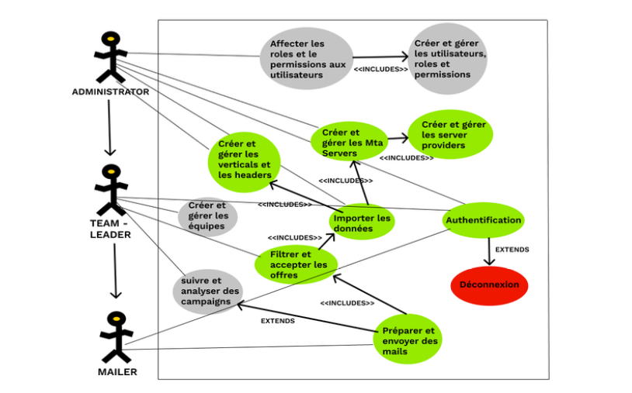
CAS D'UTILISATION
Chaque utilisateur doit d'abord s'authentifier avant d'accéder à n'importe quelle fonctionnalité de l'application.
L'admin ne peut importer les données qu' après créer les verticales, headers, server providers et les MTAs.
Le team leader filtre les offres après l'importation des données
Le Mailer enfin envoie les mails des offres acceptés

Slide 9
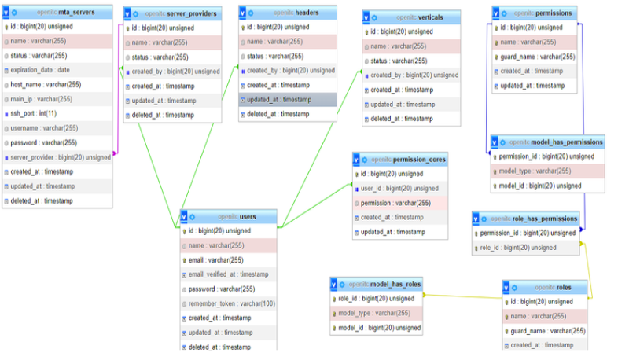
MLD

Slide 10
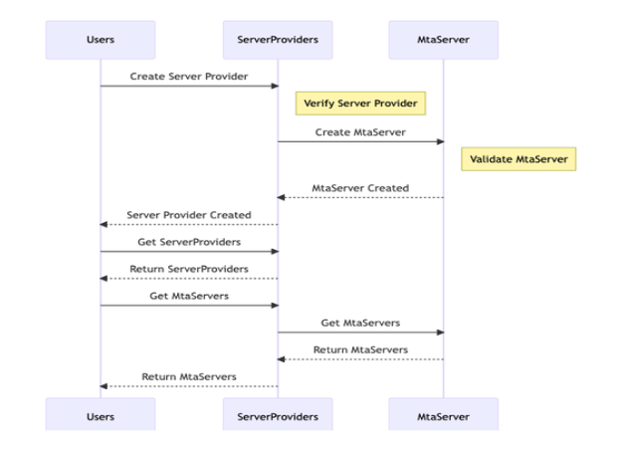
Diagramme de sequence

Slide 11



TECHNOLOGIES UTILISÉES
Dans le cadre de notre stage, on a eu l'opportunité de travailler avec plusieurs technologies clés pour le développement de l'application.
Voici un aperçu
des technologies
utilisées :
Laravel
Vue.js 3
Quasar
PostgreSQL

Slide 12
VOICI LES RAISONS POUR LESQUELLES LARAVEL ET VUEJS CONSTITUENT UNE EXCELLENTE COMBINAISON POUR LE DÉVELOPPEMENT FULL-STACK :
Applications réactives et événementielles :
Performances optimales
Communication transparente
En utilisant Vue.js et Laravel ensemble, on peut développer des applications réactives avec une interface utilisateur dynamique et une gestion efficace des événements.
L'association de ces deux frameworks permet d'obtenir des applications web rapides et performantes.
Laravel fournit des API robustes pour la création de services Web et d'API JSON, tandis que VueJS facilite l'intégration de ces API dans les composants front-end.

Slide 13
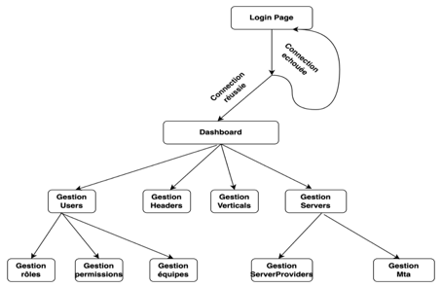
DIAGRAMME DE NAVIGATION DE L’APPLICATION

Slide 14
Démonstration de l'application

Slide 15
Conclusion
Merci pour
votre attention!

